Slide 1
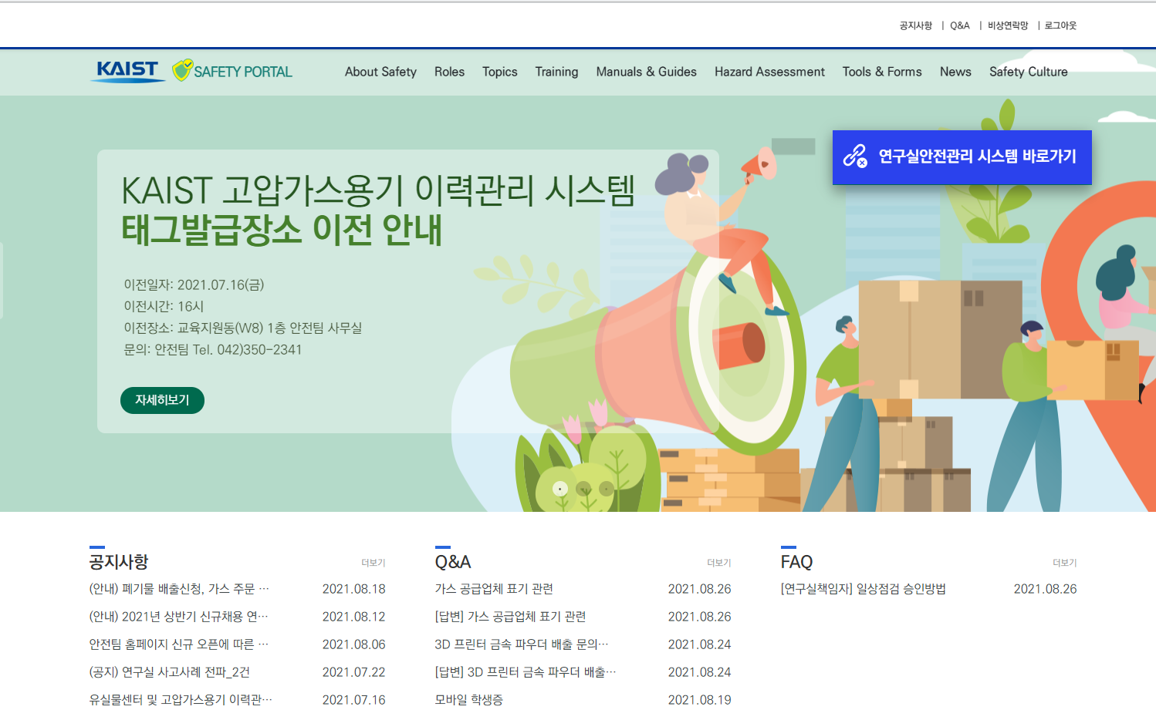
1

Slide 2
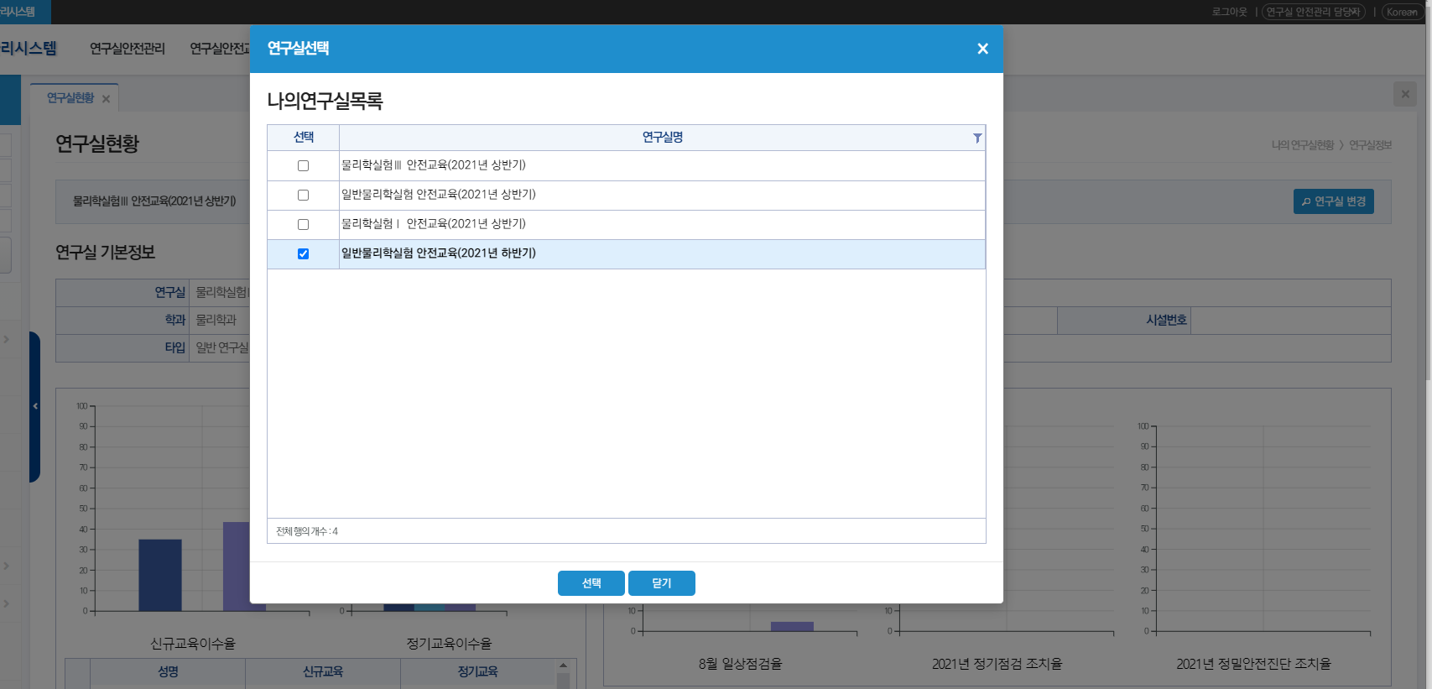
2. 연구실 변경 클릭
3.일물실 2021하반기 선택

Slide 3
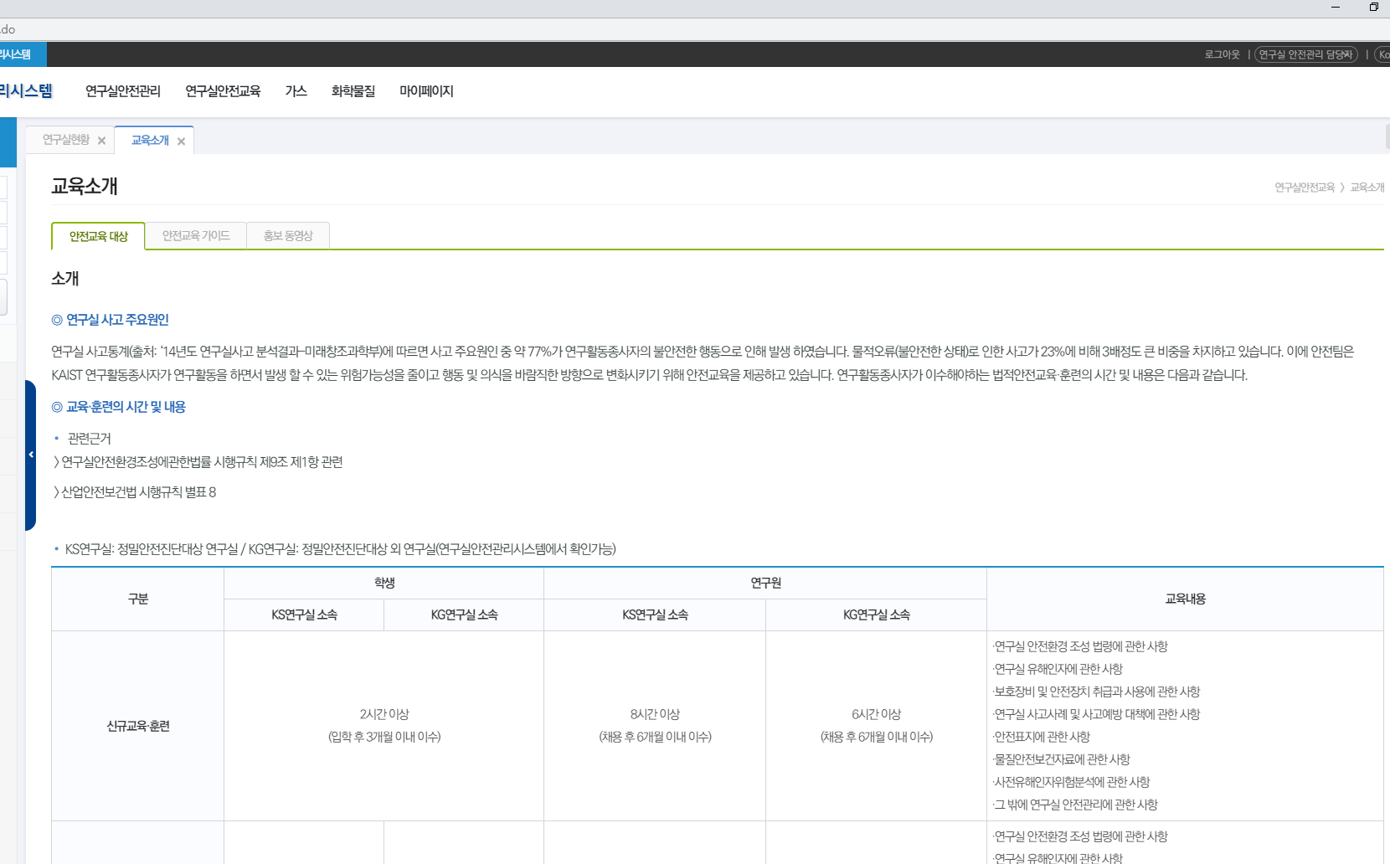
4. 연구실안전교육 클릭

Slide 4

5. 온라인 교육 클릭

Slide 5
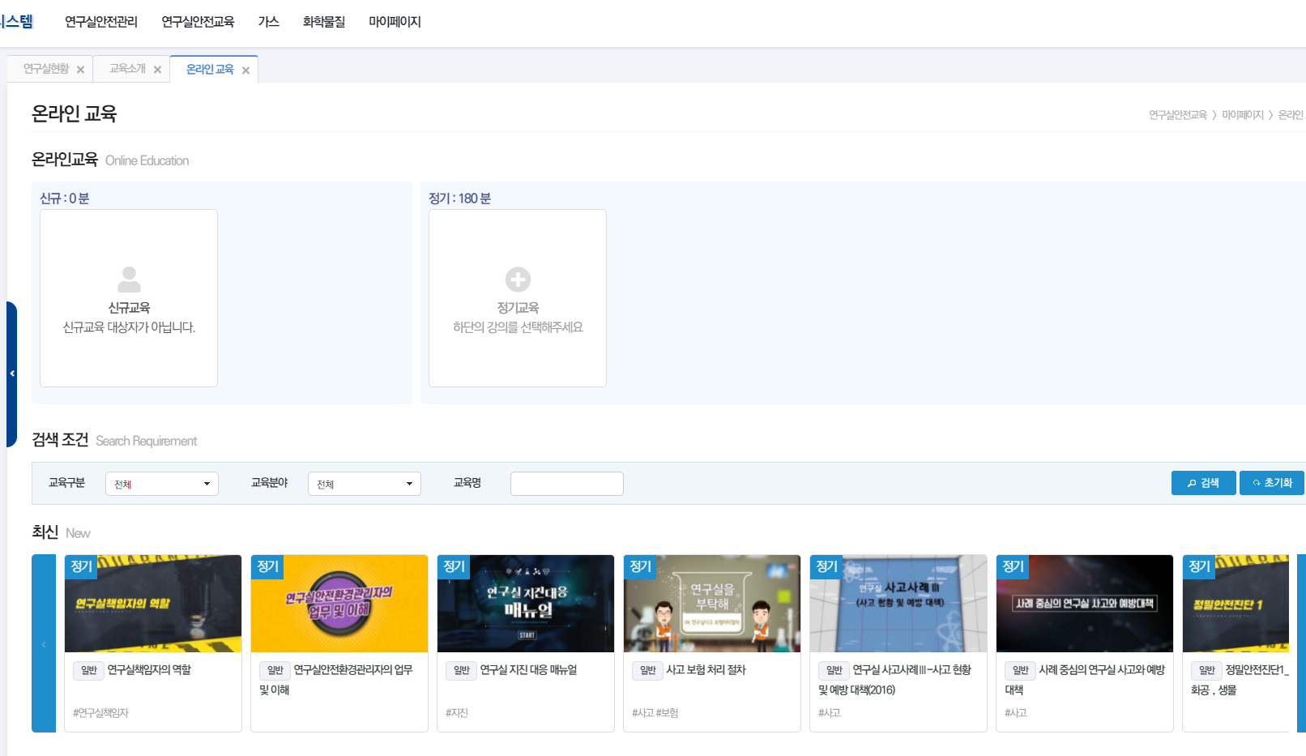
6. 온라인 교육 강의 선택
- 신규교육 : 입학 후 최초 1회, 120분
- 정기교육 : 180분

